Slide 1
介護BCP
株式会社BCPJAPAN 代表取締役山口泰信

Slide 2
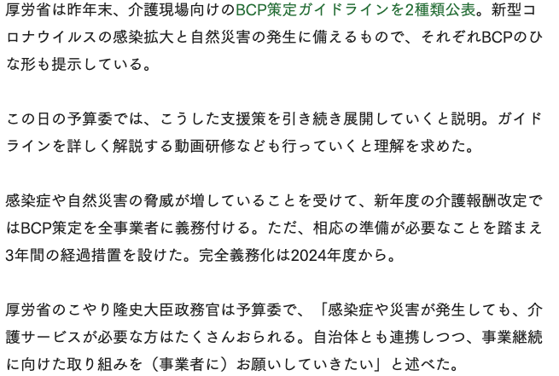

Slide 3
BCPとは？（Business Continuity Plan）
大地震等の自然災害、感染症のまん延、テロ等の事件、大事故、サプライチェーン(供給網)の途絶、突発的な経営環 境の変化など不測の事態が発生しても、
重要な事業を中断させない、
または中断しても可能な限り短い期間で復旧させるための
方針、体制、手順等を示した計画のことを事業継続計画と呼ぶ。

Slide 4
BCPJAPAN的なBCPとは？
・自社の建屋が使えなくても、
・スタッフが減っても、
・交通網の途絶
・サプライチェーンの途絶
・停電
・ガス停止
・上下水道停止
でも重要な事業を中断させない、または中断しても可能な限り短い期間で復興させるための方針を定め、
・情報連携・公開
・通報訓練
・避難訓練
・事業継続イメージ訓練
・総合防災訓練
・備品操作訓練
を仲間同士でいつでも動けるように訓練し利用者に周知しておく計画のこと

Slide 5
BCPとは？（Business Continuity Plan）
自然災害
地震
津波
台風
豪雨
豪雪
土砂
液状化
感染症
それ以外
火災（施設火災・大規模火災）
爆発
施設内での事故
キーマンの病気・交通事故
放射能汚染
近隣工場の環境汚染
テロ
行方不明

Slide 6
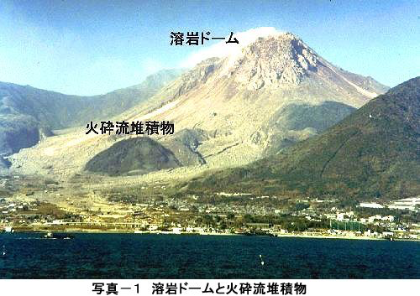
長崎 雲仙普賢岳 1990年 死者・行方不明者 44人
噴火
２年
雲仙市 講師：山口泰信の郷里
参照元：雲仙普賢岳の噴火災害から学んだこと 防災研究室宮縁育夫

Slide 7
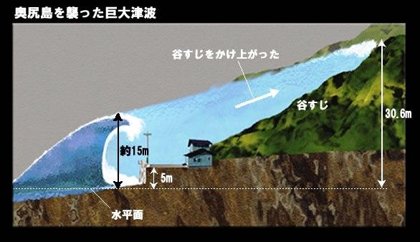
北海道奥尻島 1993年7月13日午前7時10分 30.6m
地震津波
東日本大震災の津波は最高到達点40.5m
参照元：国土交通省 国土技術政策総合研究所 津波被害の概要http://www.nilim.go.jp/lab/bcg/siryou/tnn/tnn0582pdf/ks058205.pdf

Slide 8
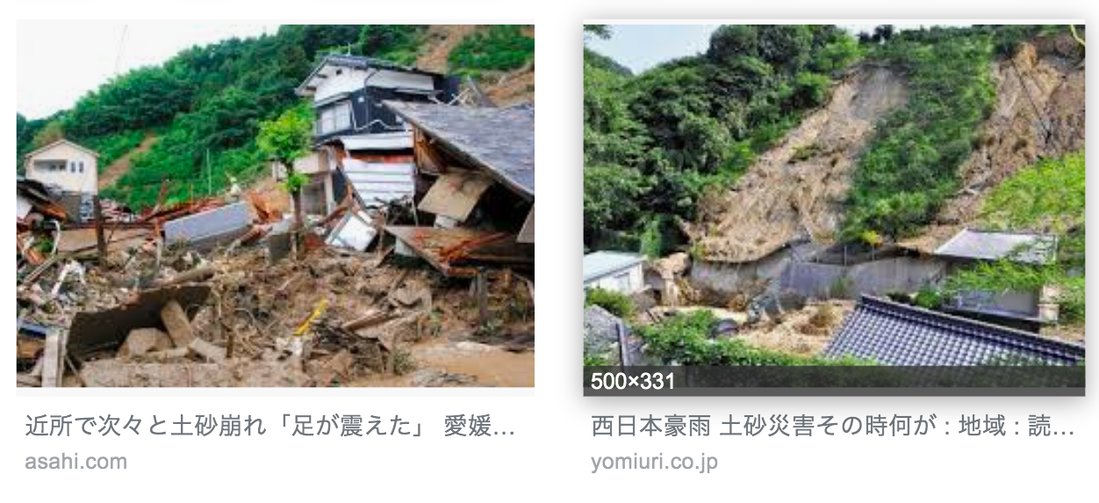
豪雨土砂
西日本豪雨 愛媛県

Slide 9
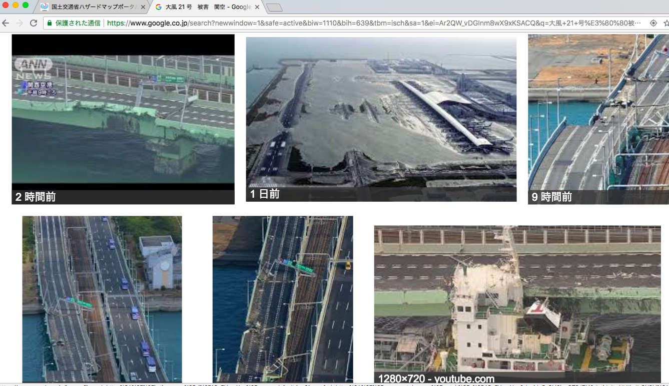
台風
高潮
検索結果 ２０１８年 台風２１号
関西空港８０cm浸水 連絡橋にタンカーが接触

Slide 10
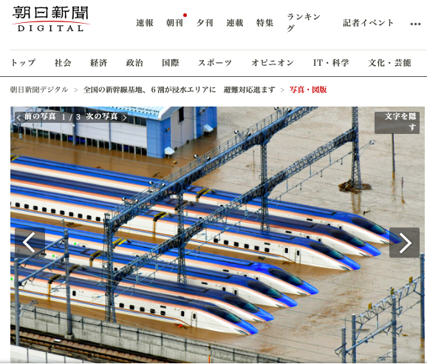
台風
洪水

Slide 11
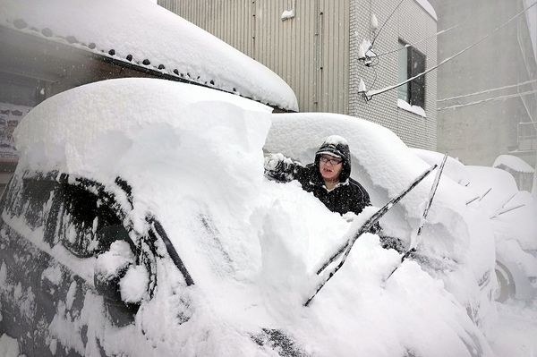
2021年1月9日
福井地方気象台によると、１月９日午後６時現在、福井県福井市の積雪の深さが１００センチとなった。２０１８年２月の記録的大雪以来。
大雪
交通麻痺
運輸遅延
閉じ込め

Slide 12
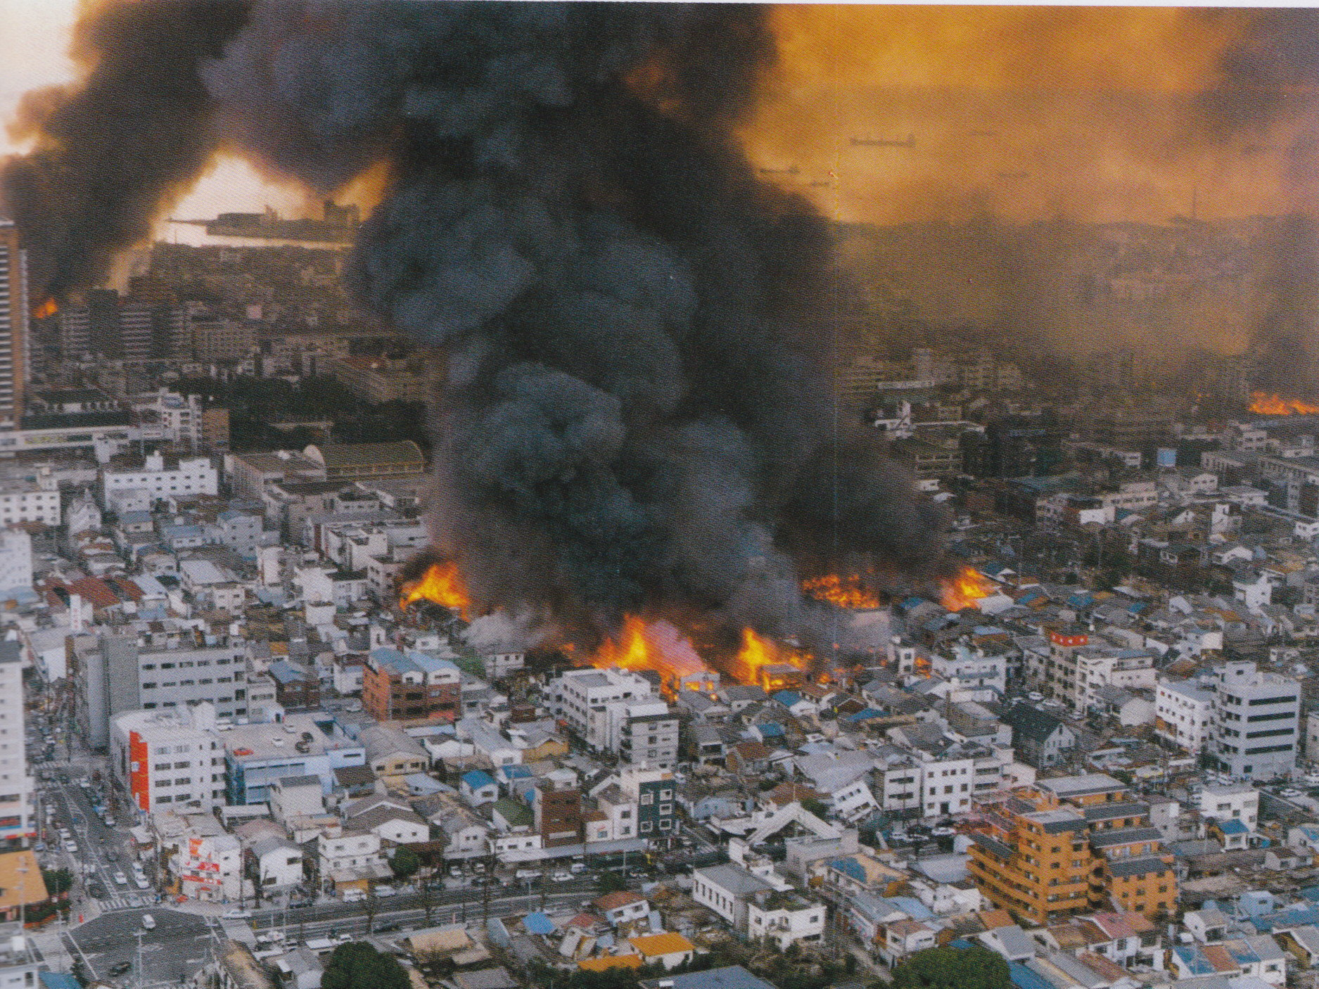
地震火災
大規模避難所の代表としてボランティア 講師：山口泰信
画像参照元：JMSDF阪神基地隊 災害派遣 阪神・淡路大震災

Slide 13
地震
転倒
２０１８年 立命館大学 茨木キャンパス 大阪北部地震
参照元：立命館大学 新聞部 ホームページ

Slide 14
地震
破損
阪大 吹田キャンパス 大阪北部地震
参照元：大阪大学 http://www.osaka-u.ac.jp/ja/news/topics/2018/06/20180627_01

Slide 15
枚方の中央図書館 大阪北部地震
地震
飛出
参考元：枚方市役所のページ

Slide 16
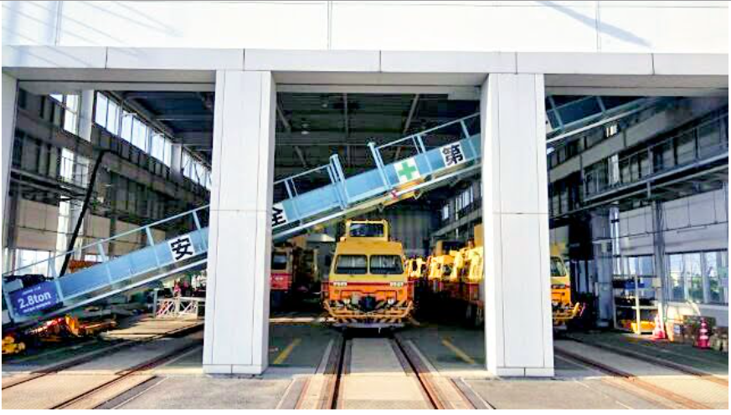
熊本地震の揺れで落下した九州新幹線保守基地（熊本市）の 天井クレーン（提供：国土交通省）：日刊建設工業新聞ブログ
地震落下

Slide 17
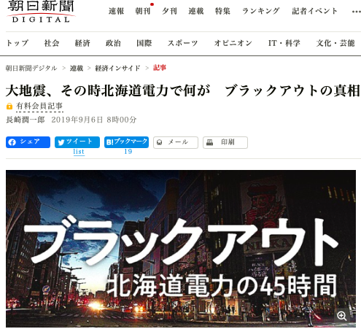
地震
停電

Slide 18
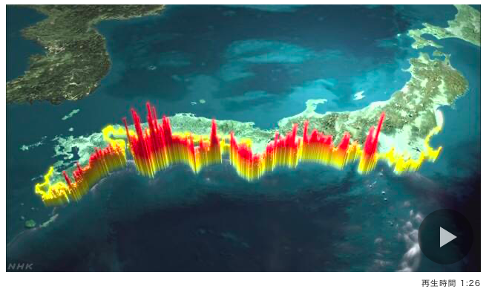
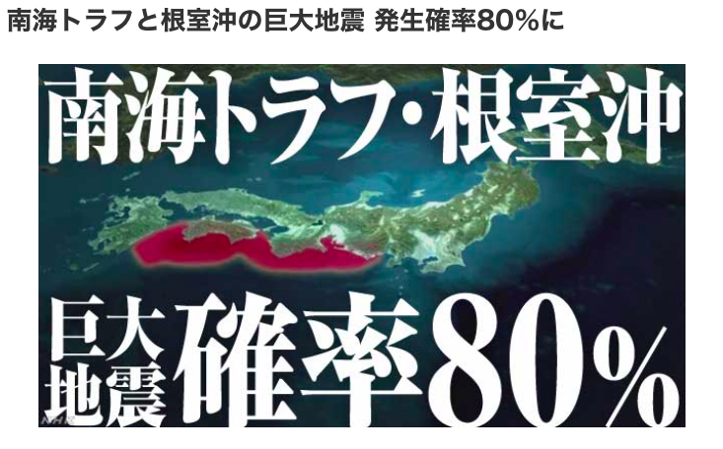
LINKあり

Slide 19
難易度が高い
レジリエンス認証
の制度が日本にあります。
Notes:
最後に
BCPの策定より、簡単で行政からのメリットも用意されている
▼「事業継続力強化計画」へ中小企業は申請してください。

Slide 20
事業継続力強化計画
マークを名刺やホームページ・広報に使える
今回
これも同時に申請

Slide 21
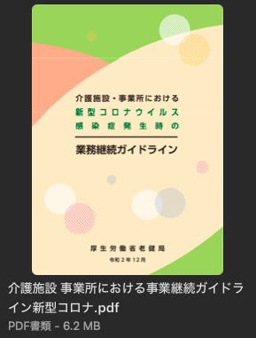
３５ページ
３１ページ
クリックhttps://www.mhlw.go.jp/stf/seisakunitsuite/bunya/hukushi_kaigo/kaigo_koureisha/douga_00002.html

Slide 23
宿題 感染症対策（コロナウィルス対策）
できてる度合いを〇X△で表記
□手洗い・うがい・マスク
□入退室時の除菌
□入退室の制限
□入退室名簿の記帳＆検温
□スタッフ出勤時検温
□利用者の定期検温
□給食調理作業者の検温
□宅配や納品業者への対策
□異常時の連絡行動手順書
□事業所内スタッフ連絡網
□利用者家族への連絡網
□本部・他事業所連絡網
□緊急時公的連絡先リスト
□感染者/濃厚接触者リスト
□感染者発生時の手順書
□隔離室(換気扇つき)
□感染対策の備蓄品リスト
□感染時殺菌洗浄の手順書

Slide 24
宿題 感染対策の備蓄品の例（あなたの拠点の最小量表示）
不織布製サージカルマスク 枚
N95高機能マスク 枚
体温計（非接触型体温計） 台
ゴム手袋（使い捨て） 枚
使い捨てシューズカバー 枚
フェイスシールド 枚
ゴーグル 個
使い捨て袖付きエプロン 枚
ガウン/キャップ（防護服） 枚
次亜塩素酸ナトリウム液 mlを 本
消毒用アルコール ml を 本
ガーゼ・コットン 枚
トイレットペーパー 枚を 箱
ペーパータオル 枚を 箱
保湿ティッシュペーパー 枚を 箱
ウェットティッシュー 枚を 箱
おむつ大きさ別に 枚を 袋
色付きビニール袋 枚を 袋

Slide 25
事業停止になるレベル
通常レベル
事前準備で何とかなる
スタッフ不足
判断が必要
インフラ停止
建屋使用不能

Slide 26
介護事業所の災害のレベル
⓪
通常業務
フェーズ①
サービスを減らして継続
フェーズ②
生きるために最低限できることだけ実施
フェーズ③
継続不能
撤退・避難

Slide 27
介護事業所の業務（入所・通所施設）
診察/検診/医療連携
看護/吸引/カテーテル
入浴介助/清拭
栄養管理調理
食事提供/食事介助
飲料提供/介助
薬の調剤/服用
口腔ケア/歯科検診
理容/美容
リハビリテーション
トイレ排泄介助
居室掃除/殺菌洗浄
共用部清掃/殺菌洗浄
寝具/衣服の洗濯
イベント（体操遊び）
入退居者への対応
訪問者対応
記録簿記入作成

Slide 28
介護事業所の業務（訪問）
全頁に追加して
調理
買い物
調理食器洗い
ゴミ捨て

Slide 29
１ 減らすサービスの順番を決めておく ２ 最後まで行うサービスを決めておく ３ ２を続けるために何が必要か考えて 事前に準備しておく ４ 災害で追加される業務を考える 資料で勉強する（支援物資の受入・配布）
重要度を点数つけする 0~3点

Slide 30
関連業務もBCPが必要！
福祉人材派遣
福祉介護タクシー
福祉車両リース
福祉用具レンタル・リース
住宅改修工事（バリアフリー）
介護給食センター
酸素濃縮機リース
酸素ボンベ供給
介護相談
訪問入浴サービス
介護リネンサービス
除菌清掃業
損害保険代理店
セレモニーサービス
遺品整理
廃棄物処理

Slide 31
設備故障で広範囲停電（県内２／３程度） 修理に２４時間かかるらしい 何が出来て何が出来なくなるか考えてみよう！
ミュートをクリックして発言してください
〇〇が出来る
移動の手伝い人力
寝返り介助
オムツの交換
飲料食事の提供
車でカセットコンロ買いに行く食料買い出し
家族への安否連絡
出社できないスタッフが出る
スタッフを車で送迎
酸素濃縮機を携帯ボンベ
発電機を買いに行く 延長コード
寒くても、服や布団がある
窓開けて換気
大災害の場合、要受援体制の情報構築
〇〇ができない
冷蔵庫使えない
エレベーターできない
風呂の照明
エアコン・空気清浄機
水洗トイレ
ナースコール
充電ができない
洗濯・ドライが効かない
自動ドアの停止
自動ロックできない
調理一部出来ない
酸素濃縮機
エアーマット
介護ベッド
テレビ・ラジオ
NTT電話
フロアの移動ができない
居室に戻れない
お湯ができない
館内監視カメラ停止
水が出ない

Slide 32
通常サービスを提供するために必要な要素
料理を提供するのに必要な要素？
冷蔵庫
ガスコンロ
炊飯器
オーブンレンジ
換気扇ダクト
まな板 包丁
水道
浄水システム
食材・米・調味料
食器・箸・スープンフォーク
配膳御膳
鍋・フライパン・お玉 フライ返し・ザル
とろみ剤
ミキサー
資格保持調理人
衛生管理士・栄養士
流し・シンク
スポンジ・キッチン用石鹸
消毒液
サランラップ・ジップロック・タッパー
諦めることと代替対応を考える

Slide 33
ハザード調査
自宅の標高 00m
職場拠点の標高 00m
地震震度〇〇弱・強 カルテ
洪水 00m~00m
内水氾濫 00m~00m
高潮 00m~00m
津波 00m~00m
土砂災害の危険 マップ貼付け
ため池の危険

Slide 34
▼かがわWEB防災ポータル ▼地震ハザードステーション（j-shis map） ▼国土交通省ハザードマップポータルサイト 「重ねるハザードマップ」 「我が町ハザードマップ」

Slide 35
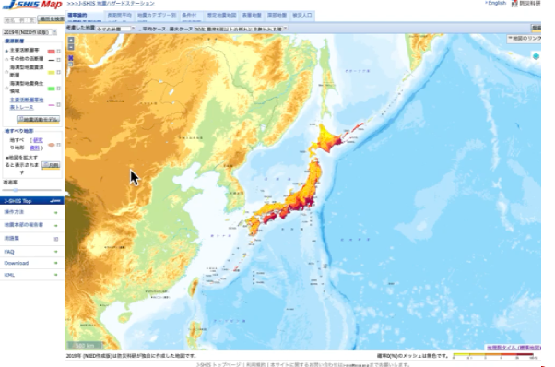
LINKあり

Slide 36
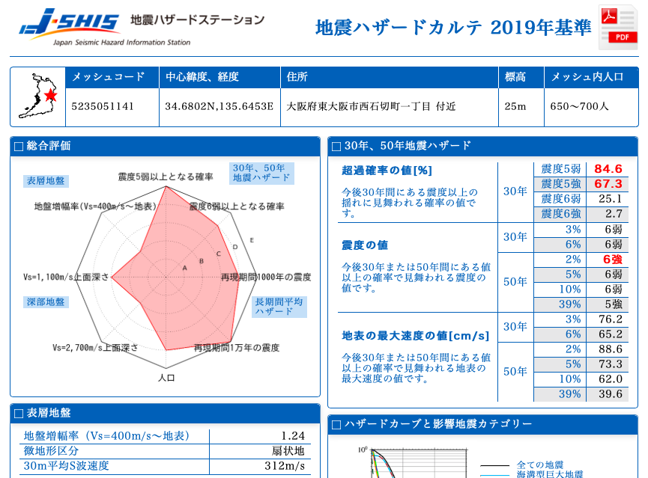
PDFに変換

Slide 37
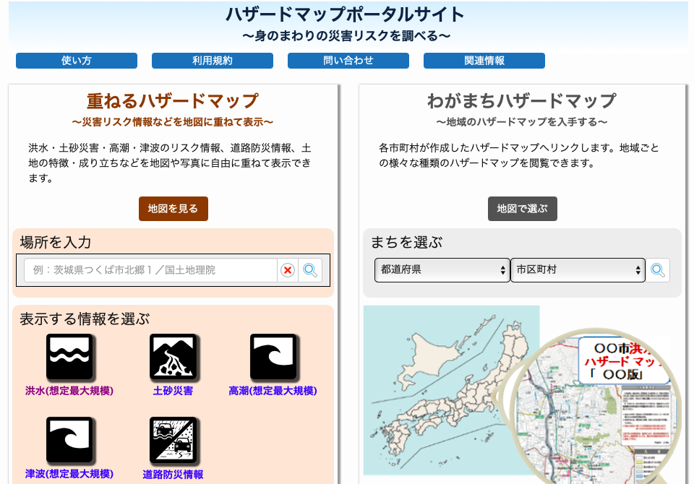
LINKあり

Slide 39
自然災害による被害想定
各拠点ごとの想定
重要顧客・重要取引先・協力先の被害想定
土地の陥没、傾斜
建物の配管・配線の破損の可能性
資材、仕掛品、在庫の破損の可能性
二次災害の可能性
停電・通信手段への影響
道路交通の麻痺、交通機関の停止
近くの危険物工場
セキュリティ喪失による漏洩・盗難・強奪の可能性
具体的にどうなるのかを段階的に想定することが出来れば
なお良いと思います。
Notes:
各拠点ごとの想定
重要顧客・重要取引先・協力先の被害想定
土地の陥没、傾斜
建物の配管・配線の破損の可能性
資材、仕掛品、在庫の破損の可能性
二次災害の可能性
停電・通信手段への影響
道路交通の麻痺、交通機関の停止
近くの危険物工場
セキュリティ喪失による漏洩・盗難・強奪の可能性

Slide 40
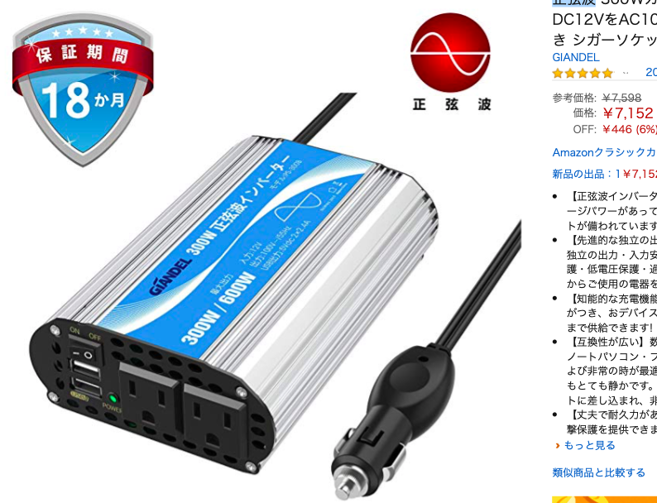
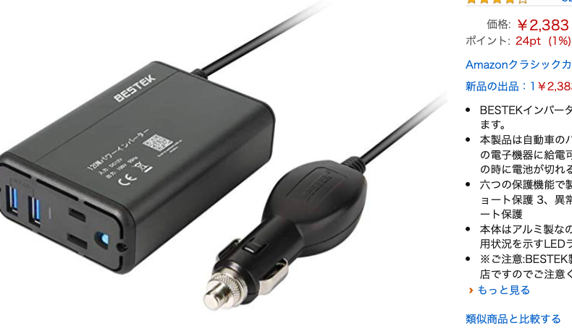
車のシガーソケットから USB＆コンセント

Slide 41
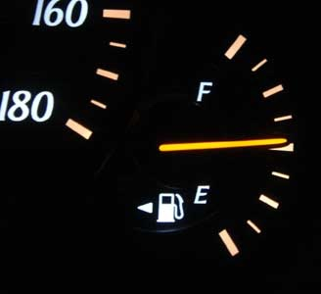
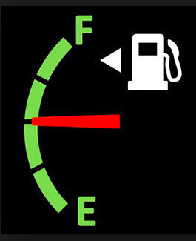
トイレで困るから
車両の常備品 水500cc２ クッキー２袋 ティッシュ２
テプラで貼っておこう
←ここで補給→

Slide 42
宿題 災害の準備できるのは何ですか？
１ヶ月以内にできること
勉強すること
スタッフの自宅での備蓄すること
会社として備蓄すること
車にも備蓄すること
１年以内にできること
訓練すること
転倒防止対策
飛び出し防止対策
3~5年以内にできること
耐震補強
自家発電の整備
LPガスエアコン

Slide 44
5大おすすめのビジネスチャット
①チャットやSNSに慣れている人向け「slack」
②手頃な価格の国産ツール「Chatwork」
③既読機能が最大の特徴「LINE WORKS」
④Office365利用なら一択「Microsoft Teams」
⑤社内組織を超えた人間関係が広がる「Workplace」

Slide 45
関連リンク
▼災害発生時の介護事業者必携マニュアル 東日本を忘れない
https://www.yokohama-ri.co.jp/rouzin_hoken24/pdf/jigyosha_hikei.pdf
▼長野市の特別養護老人ホーム「りんごの郷など」成功例
https://www.tokyo-np.co.jp/article/42671
▼松江防災メール
https://www1.city.matsue.shimane.jp/anzen/bousai/saigaijouho/bousaimail02.html
▼島根防災メール
https://www.pref.shimane.lg.jp/bousai_info/bousai/bousai/bosai_shiryo/shimanebosaimail.html
▼島根県健康福祉部市域福祉課
https://www.pref.shimane.lg.jp/medical/fukushi/chiiki/syakaihukushi/houjin_service/00information.data/041saigai.pdf?site=sp
▼島根県 地震・津波被害想定 H３０
https://www.pref.shimane.lg.jp/bousai_info/bousai/bousai/bosai_shiryo/jishin_tunami_higaisoutei_houkokusyo_gaiyou.data/houkokusyo_gaiyouban.pdf

Slide 46
ご清聴ありがとうございました。
株式会社BCPJAPAN
代表取締役 山口泰信 090-9613-7137
〒540-0037 大阪市中央区内平野町1-2-9-304号

